Slide 1
Phân Loại Rò Hậu Môn Theo Parks

Slide 2
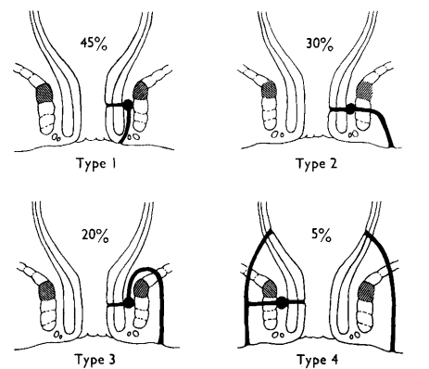
4 nhóm chính
1- Intersphincteric
2- Trans-sphincteric
3- Suprasphincteric
4- Extrasphincteric

Slide 3
Type 1: Intersphincteric
Đường rò chỉ ở khoảng gian cơ thắt
Chia làm 6 thể

Slide 4
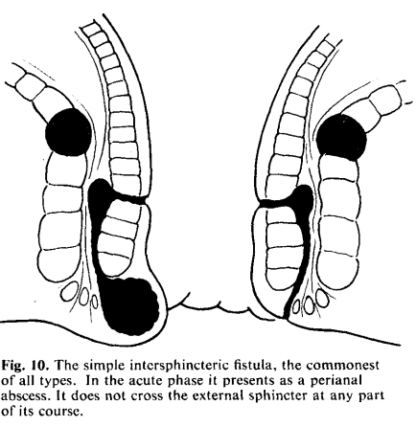
Type 1: Intersphincteric
Type 1a: Rò gian cơ thắt thấp đơn giản
Đường rò đi từ ổ áp xe nguyên phát ở khoang gian cơ thắt -> ra bờ hậu môn
Phổ biến nhất trong tắt cả các loại rò hậu môn
Giai đoạn cấp: biểu hiện áp xe quanh hậu môn

Slide 5
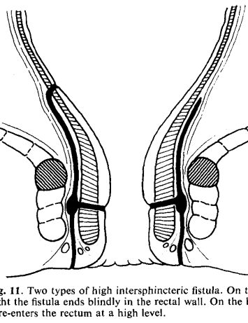
Type 1: Intersphincteric
Type 1b: Rò gian cơ thắt có nhánh chột cao
Đường rò đi xuống ra da và đi giữa cơ thắt trong và cơ dọc lên trên thành trực tràng
Không mở vào lòng trực tràng

Slide 6
Type 1: Intersphincteric
Type 1c: Rò gian cơ thắt có nhánh mở vào trực tràng
Quan trọng do có thể chẩn đoán lầm với rò ngoài cơ thắt
Notes:
Que thăm dò sau đi từ lỗ rò ngoài sau đó đi theo đường rò cao rồi xuyên vào thành trực tràng. Dễ chẩn đoán lầm do PTV có thể nghĩ đường rò đi ngoài cơ thắt

Slide 7
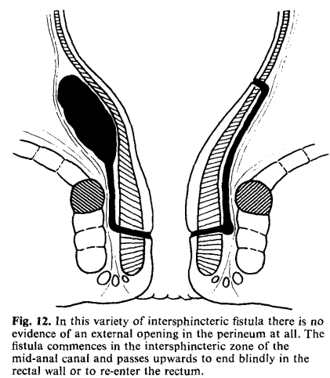
Type 1: Intersphincteric
Type 1d: Rò gian cơ thắt cao có nhánh mở vào trực tràng, không có lỗ rò ngoài ở tầng sinh môn
Từ khoang giang cơ thắt đi giữa cơ vòng và cơ dọc lên thành trực tràng
Có thể chột hoặc mở là lòng trực tràng
Trong giai đoạn cấp, biểu hiện là một khối áp xe trong thành trực tràng

Slide 8
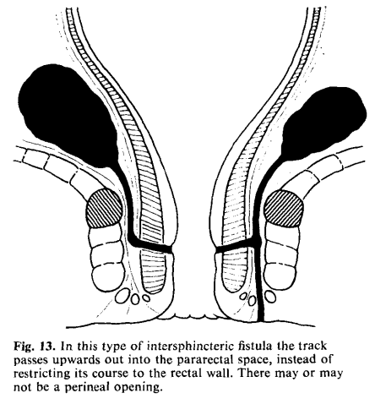
Type 1: Intersphincteric
Type 1e: Rò gian cơ thắt cao tạo áp xe trên cơ nâng
Ổ nhiễm trùng rò vào khoang trên cơ nâng
Thường gặp ở giai đoạn áp xe
Notes:
Áp xe trên cơ nâng loại 1 theo ortega

Slide 9
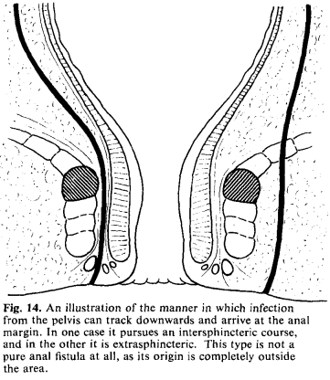
Type 1: Intersphincteric
Type 1f: Rò gian cơ thắt từ áp xe vùng chậu
- Khoang gian cơ thắt là con đường tự nhiên cho ổ nhiễm trùng xuất phát từ vùng chậu đi ra ngoài
Notes:
Ổ nhiễm trùng trên vùng chậu tạo đường rò xuống khoang trên cơ nâng sau đó theo khoang gian cơ thắt ra ngoài da

Slide 10
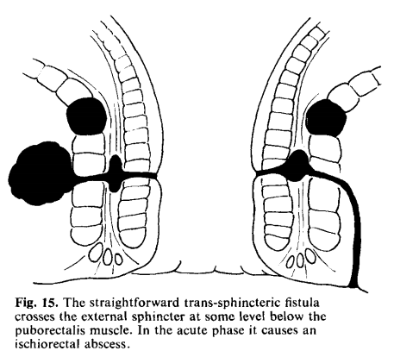
Type 2: Trans-sphincteric
Type 2a: Rò xuyên cơ thắt đơn giản (uncomplicated)
Đường rò xuyên cơ thắt ngoài -> vào hố ngồi-trực tràng -> ra da
Có thể chia thành rò thấp, trung bình, cao
Notes:
Dựa vào vị trí đường rò xuyên qua cơ thắt ngoài mà có thể chia thành rò thấp, trung bình, cao

Slide 11
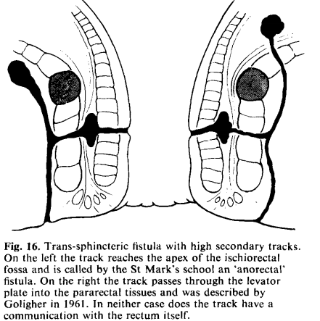
Type 2: Trans-sphincteric
Type 2b: Rò xuyên cơ thắt có nhánh chột cao
Đường rò sau khi xuyên qua cơ thắt ngoài chia làm 2
Quan trọng nhất
Để lại hậu quả nghiêm trọng nếu không điều trị đúng cách
Notes:
Đường rò sau khi xuyên qua cơ thắt ngoài có thể chia làm 2 nữa, 1 đường đi xuống và ra da, 1 đường đi lên trên đỉnh của hố ngồi-trực tràng, 1 số trường hợp có thể đi xuyên cơ nâng hậu môn vào khoang trên cơ nâng.
Gđ cấp Tương ứng với type 2 ortega

Slide 12
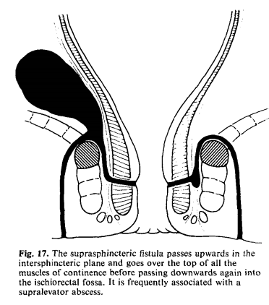
Type 3: Suprasphincteric
Từ khoang gian cơ thắt -> đi lên trên cơ mu trực tràng -> đi xuống hố ngồi trực tràng
Thường tạo thành áp xe trên cơ nâng
Có thể tạo thành áp xe hình mòng ngựa
Notes:
Đường rò bắt đầu ở khoang gian cơ thắt đi lên trên đến trên mức cơ mu trực tràng -> đi giữa cơ này và cơ nâng hậu môn -> vào hố ngồi-trực tràng. Thường tạo thành áp xe trên cơ nâng, củng có thể lan sang khoang trên cơ nâng đối diện tạo thành áp xe hình móng ngựa

Slide 13
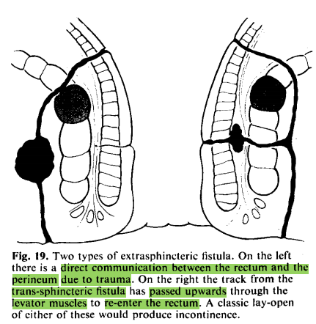
Type 4: Extrasphincteric
Đường rò đi từ da -> hố ngồi trực tràng -> xuyên cơ nâng hậu môn -> thành trực tràng
4 thể

Slide 14
Type 4: Extrasphincteric
Thứ phát sau rò hậu môn xuyên cơ thắt
Hiếm
Nhánh rò cao của type 2b đi lên trên xuyên qua cơ nâng -> vào trực tràng
Nguyên nhân:
Tự phát
Do que thăm dò

Slide 15
Type 4: Extrasphincteric
Do chấn thương
2 cơ chế
Dị vật xuyên tầng sinh môn -> vào trực tràng
Nuốt dị vật -> đến trực tràng -> xuyên thủng trực tràng -> thủng cơ nâng HM

Slide 16
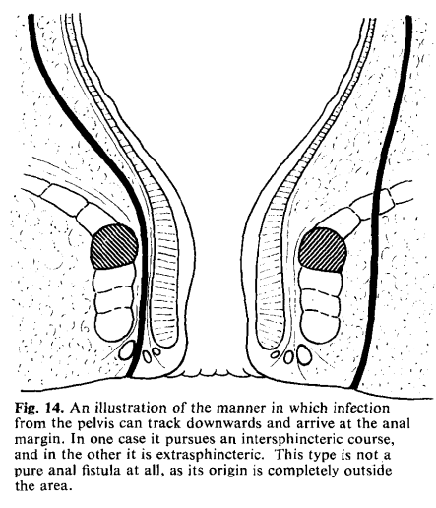
Type 4: Extrasphincteric
Do bệnh lý vùng chậu
Ổ nhiễm trùng từ vùng chậu lan xuống -> xuyên qua cơ nâng HM -> ra vùng tầng sinh môn
Nguyên nhân thường gặp nhất: viêm túi thừa đại tràng sigma, bệnh Crohn của đoạn cuối hồi tràng, ung thư

Slide 17


